Slide 1
Предоставление услуг детям (внедрение дополнительных образовательных программ: кружковая работа в МБДОУ№4
Все кружки в МБДОУ проводится во второй половине дня,2 раза в неделю.

Slide 2
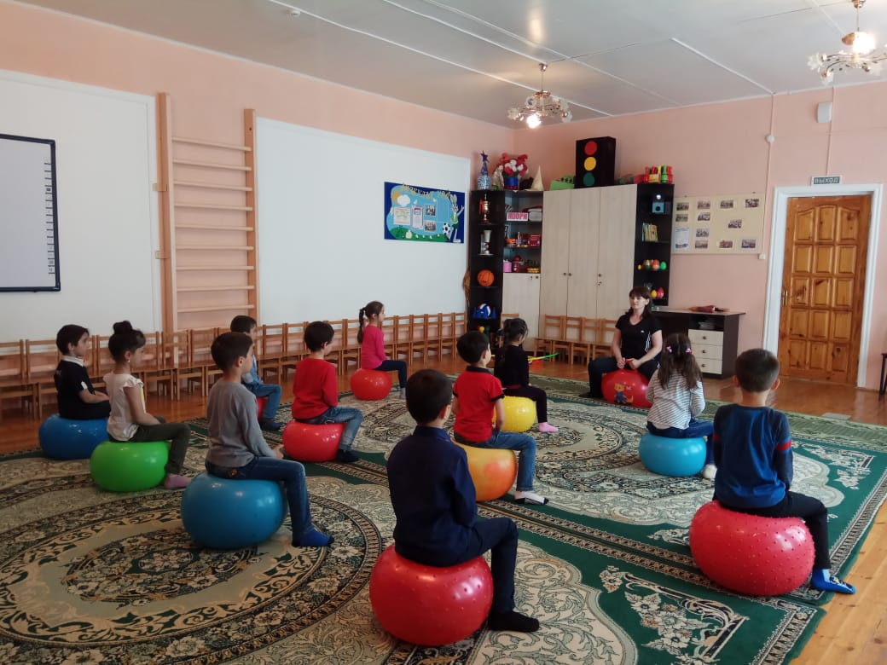
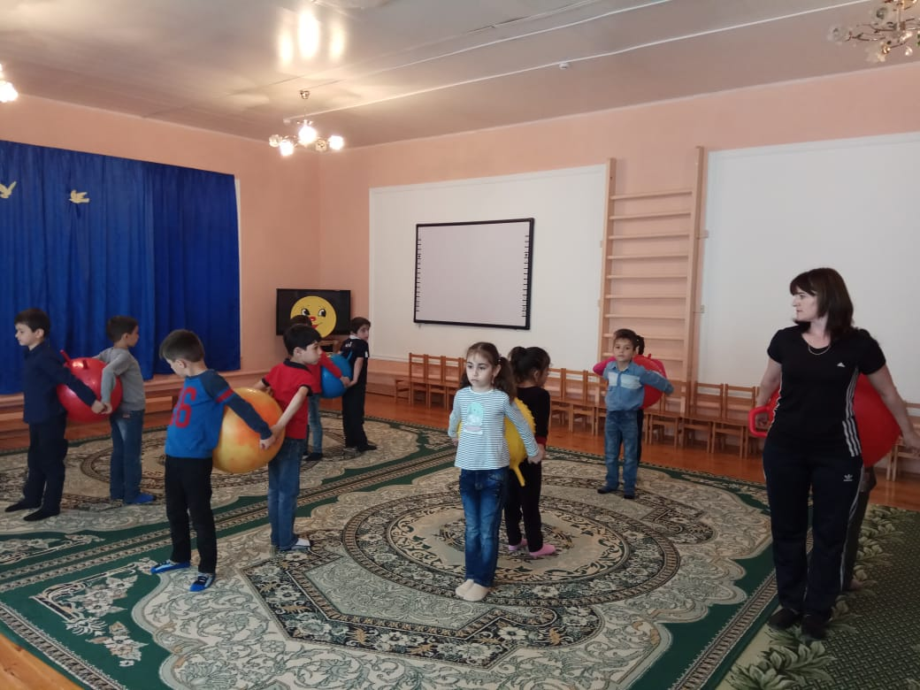
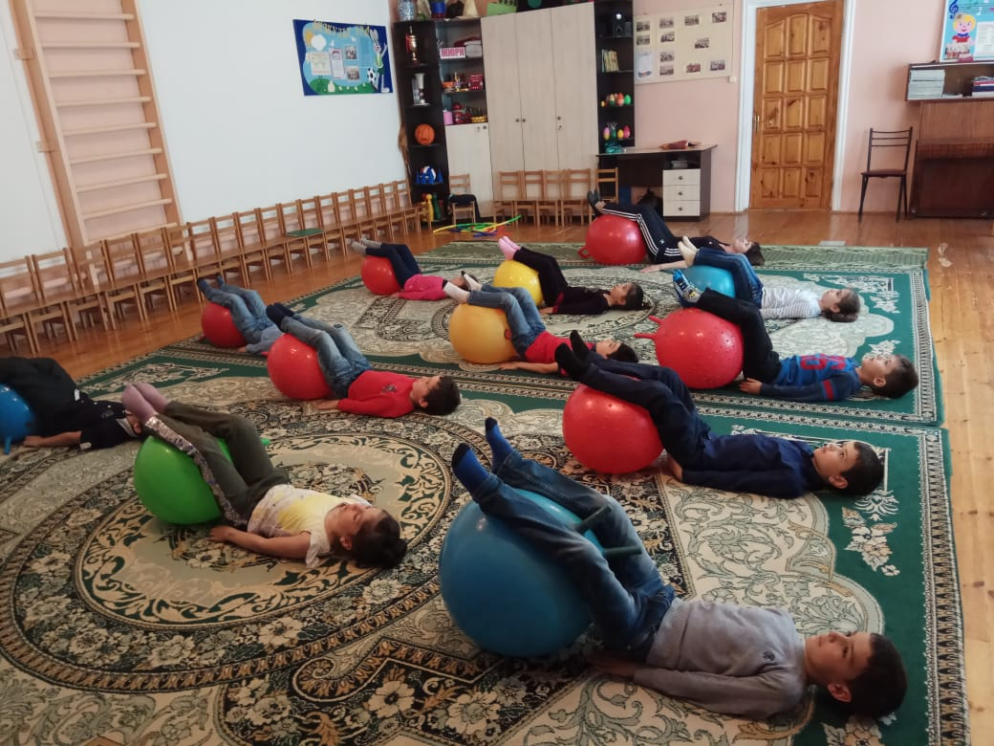
Кружок «Ловкий мяч»руководитель кружка, инструктор по физкультуре Алиханова Тамила Джамалудиновна

Slide 3
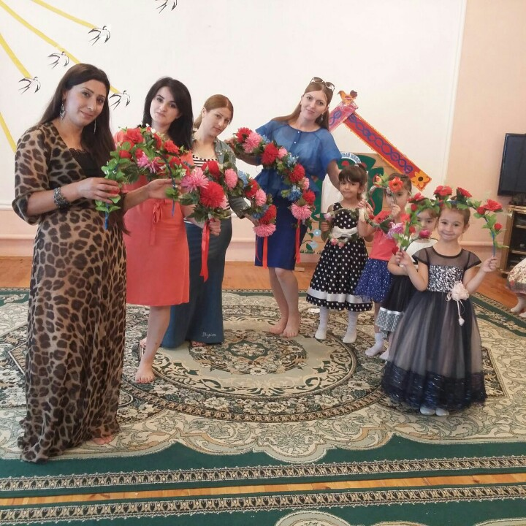
Хореографический кружок «Юные танцоры» руководитель кружка –музыкальный руководитель Гамидова Хаджар Исабековна
Notes:
ап

Slide 4
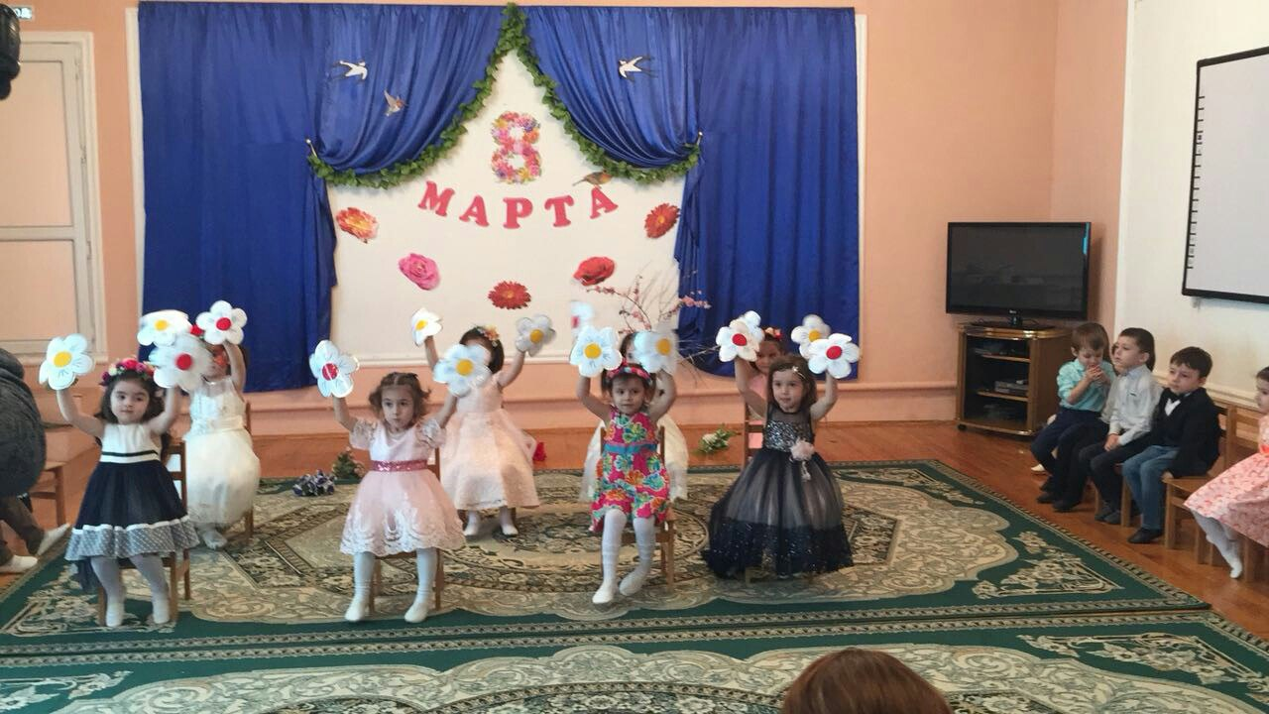
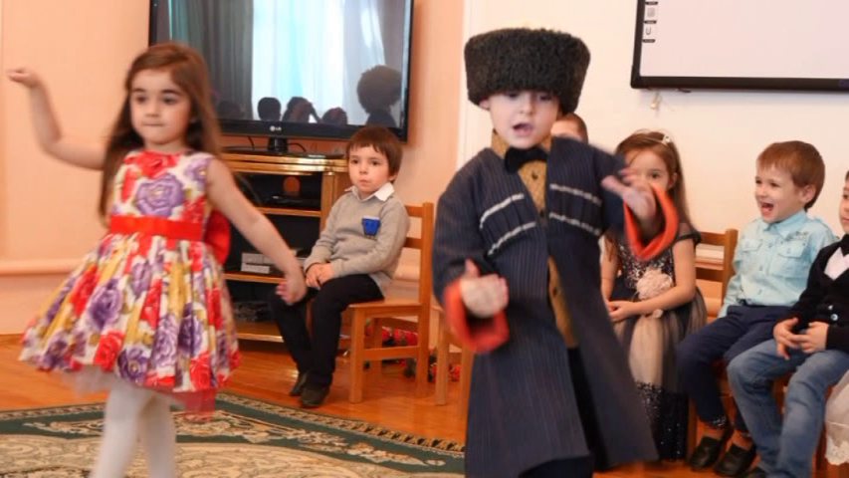
Ансамбль «Юные танцоры» принимают участие во всех праздниках ДОУ

Slide 5
Кружок «Мы юные исследователи» руководитель воспитатель РУСТАМОВА Айшат Сабировна

Slide 8
Кружок «Театр в жизни детей» руководитель-воспитатель Байрамова Ираде Мизаферовна

Slide 9
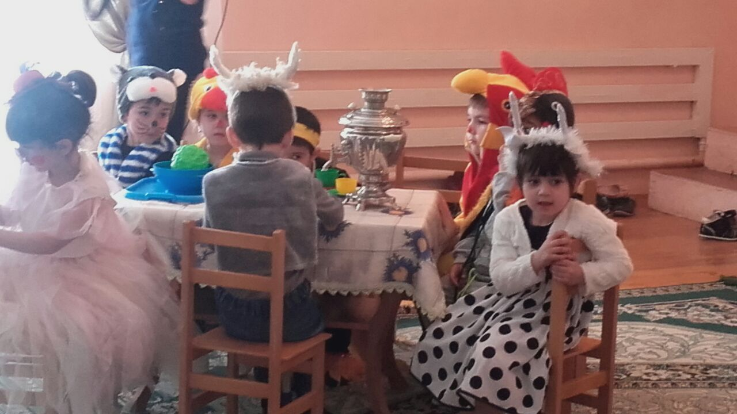
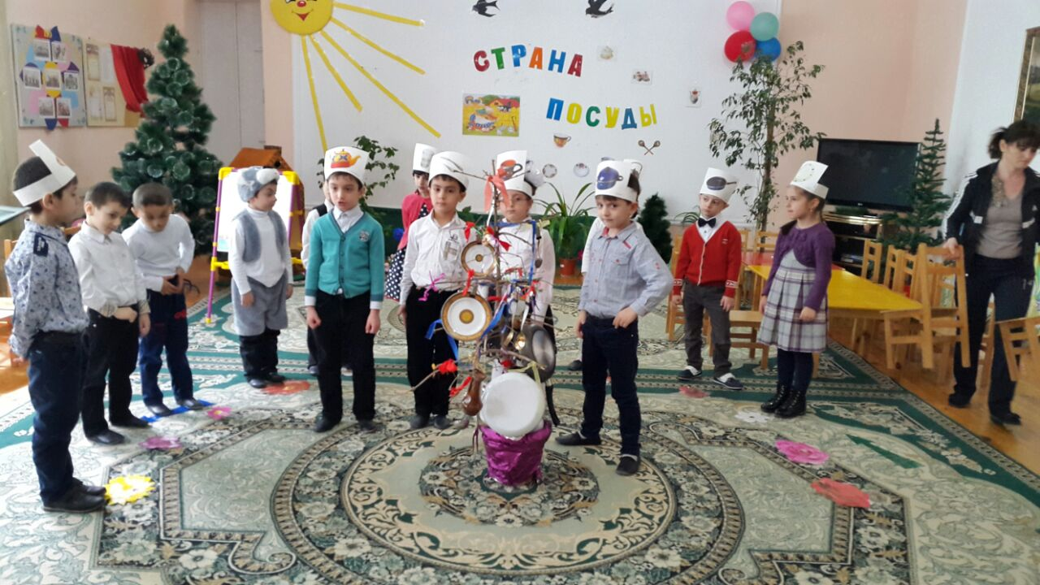
Дети показывают инсценировки по разным сказкам
Драматизация сказки «Кошкин дом»

Slide 10
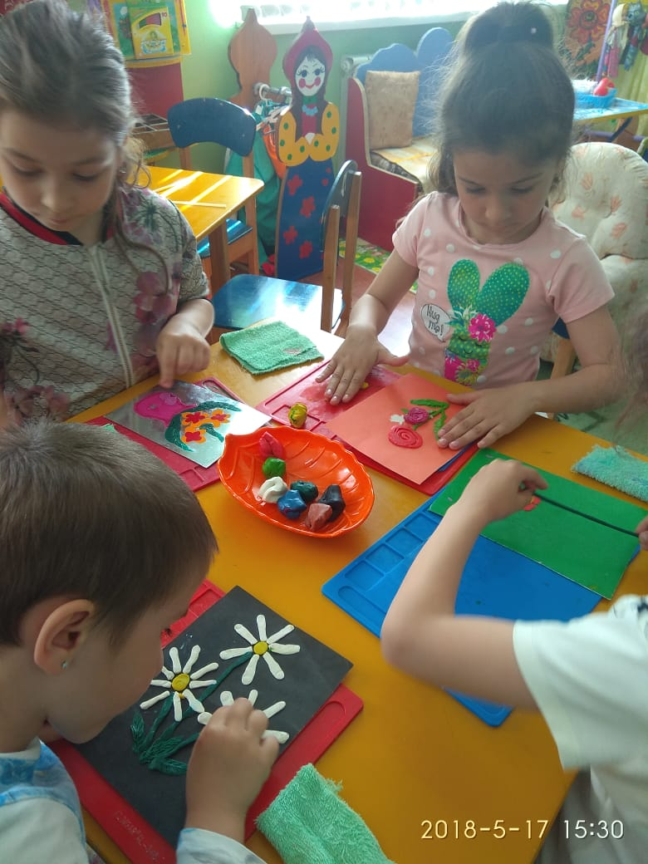
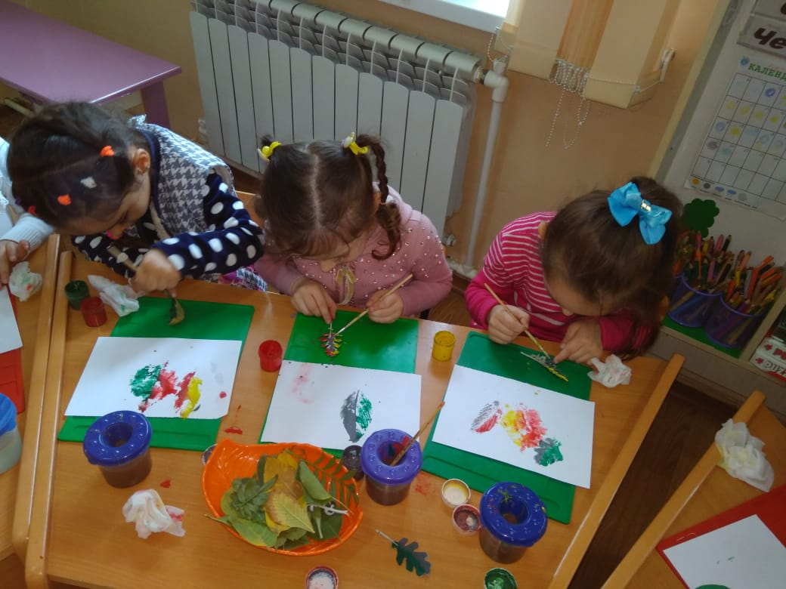
Кружок «Развиваем творчество» руоводитель-воспитатель Акберова Рейхан Хейрутдиновна

Slide 11
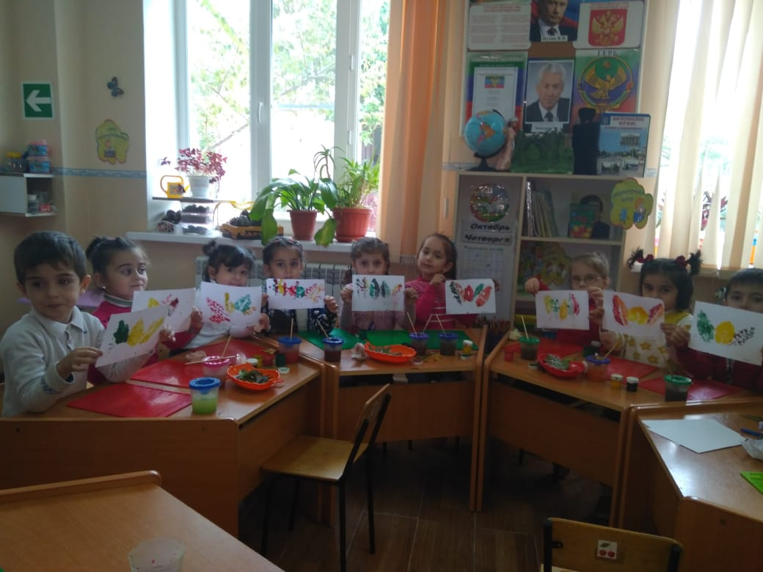
Нетрадиционные методы рисования

Slide 12
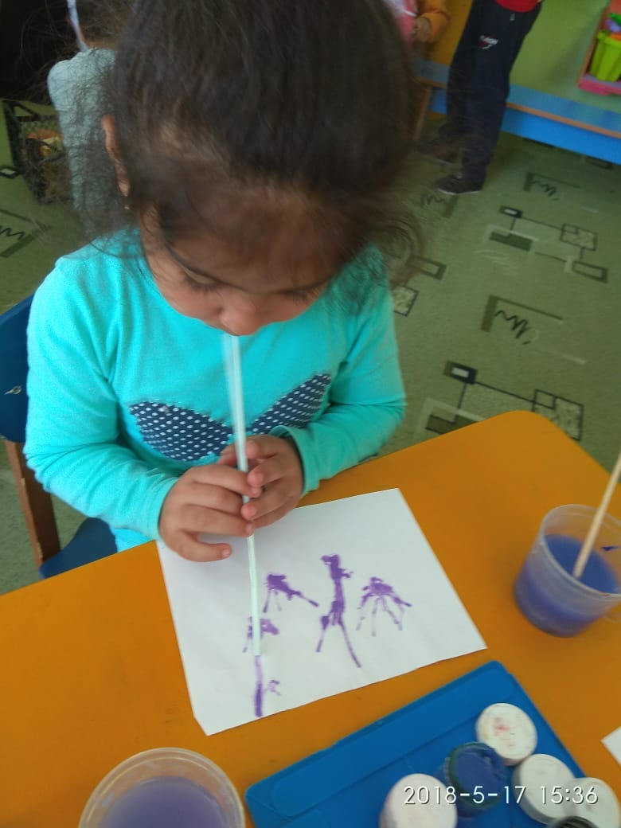
Работы детей

